Slide 1





Electrónica digital para todos con FPGAs Libres
Juan González Gómez (Obijuan)
https://github.com/Obijuan
1-Junio-2017
Fuerteventura
https://github.com/Obijuan/myslides

Slide 2
Contenido
Parte I: Electrónica digital y FPGAs libres
Parte II: Demo. Electrónica digital accesible para NO técnicos
Parte III: Demo. Electrónica digital accesible. Avanzado

Slide 3

Chips digitales
El gran invento del siglo XX
Están por todos lados
Muy baratos
Los compramos y los usamos

Slide 4

Electrónica digital
Nivel de electrónica digital
Información: Sólo 1s y 0s (Bits)
Función: Manipular, almacenar y transportar bits

Slide 5
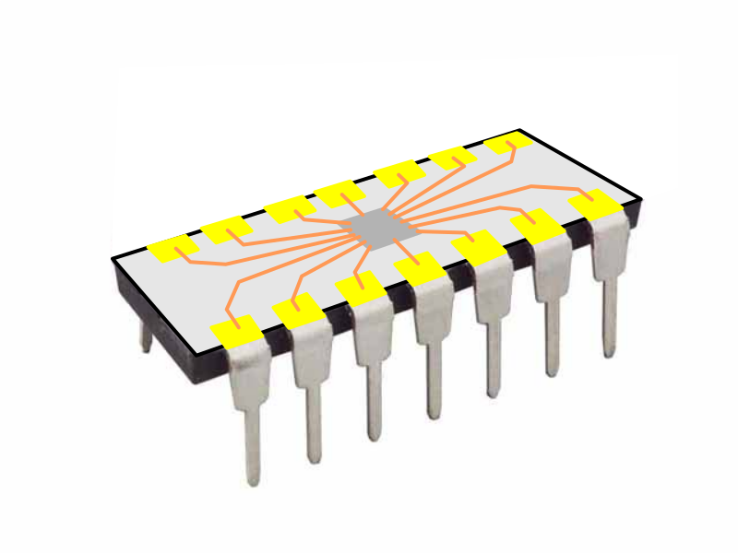

Viaje al interior de la electrónica (I)
Microchip
Microchip

Slide 6

Viaje al interior de la electrónica (II)
Microchip
Dado

Slide 7
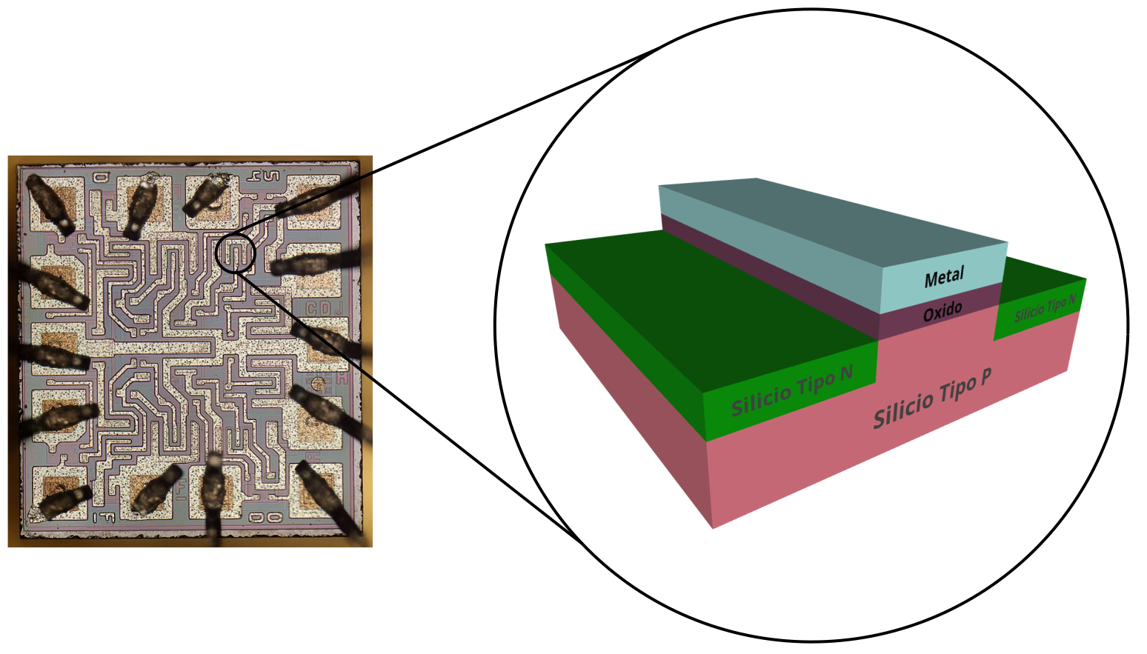
Viaje al interior de la electrónica (III)
Dado
Transistor cmos

Slide 8
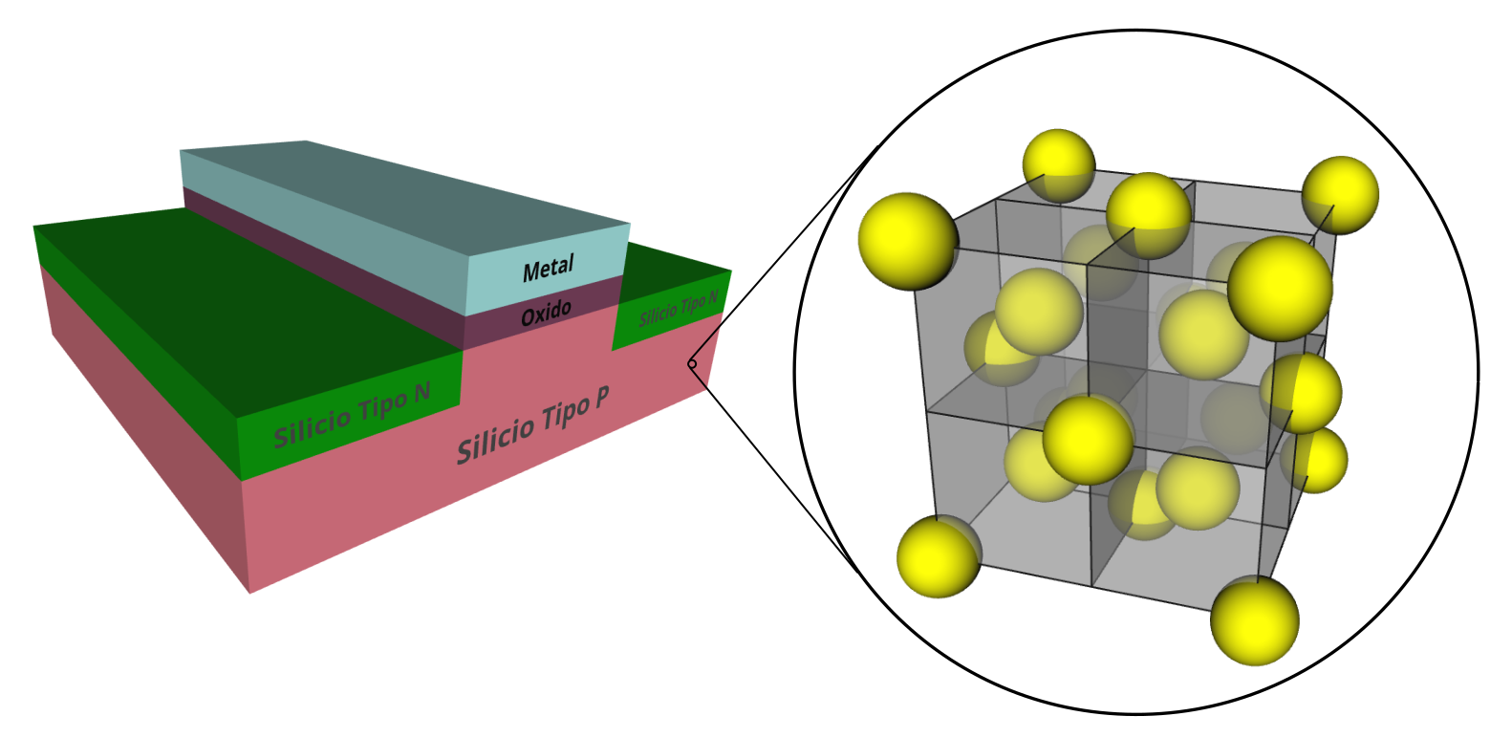
Viaje al interior de la electrónica (IV)
Transistor cmos
Cristal de silicio

Slide 9
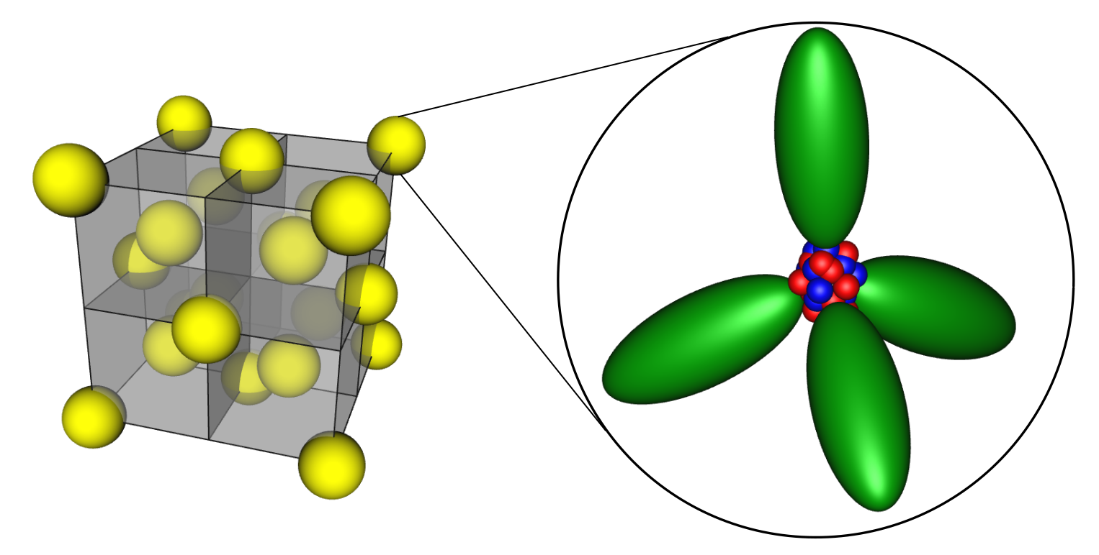
Viaje al interior de la electrónica (V)
Cristal de silicio
Átomo de Silicio

Slide 10

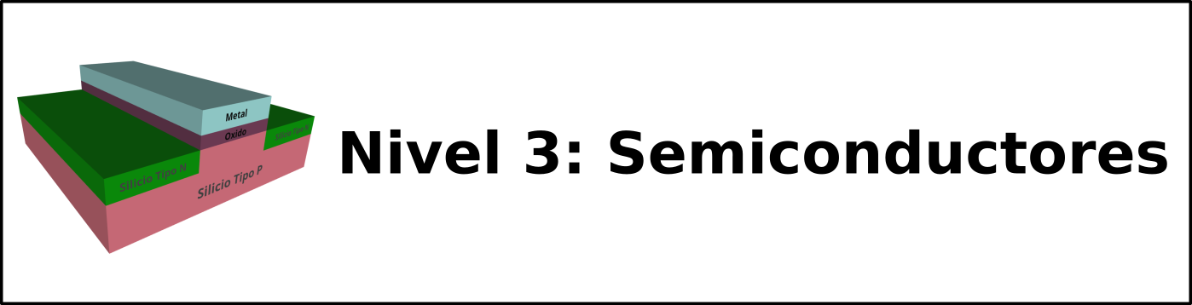
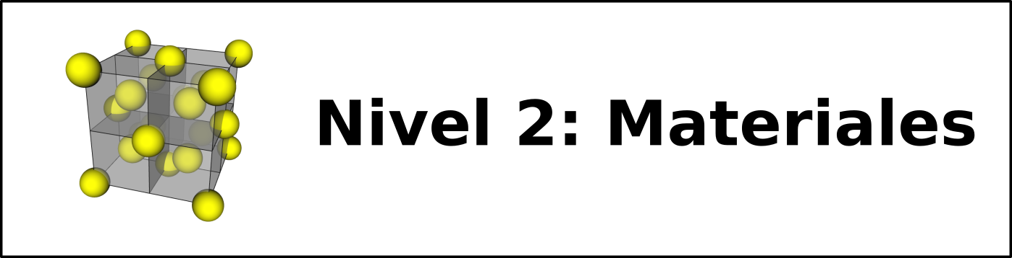
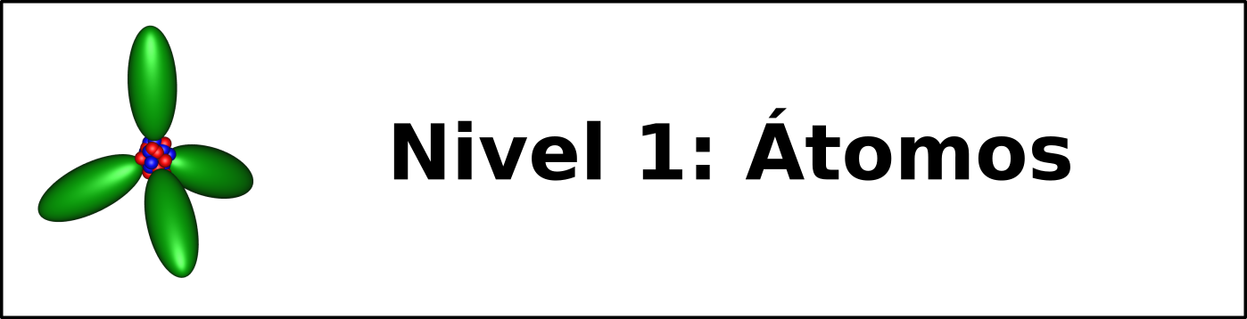
Agrupación en niveles

Slide 11



Agrupación en niveles (II)

Slide 12

Arduino y Electrónica digital
Electrónica digital

Slide 13



¿Cómo se hacen los circuitos digitales?

Slide 14

Tecnología FPGA
FPGA: Chip “en blanco” que contiene una matriz con los 3 componentes básicos: puertas lógicas, biestables y cables

Slide 15


Electrónica digital con FPGAs
FPGA en Blanco
FPGA configurada
Circuito creado configurando las uniones entre los elementos básicos de la FPGA

Slide 16

FPGAs libres: El renacimiento
Proyecto Icestorm (Mayo, 2015). Clifford Wolf
La primera toolchain que permiten pasar de Verilog al bitstream usando sólo Herramientas libres

Slide 17

FPGAs libres
Definición:
Denominamos FPGAs libres a aquellas FPGAs que disponen de una toolchain totalmente libre
FPGAs libres actualmente:
Familia Lattice iCE40
Silego Greenpark
Lenguaje Verilog (Maduro)
Soporte VHDL (Muy alfa)

Slide 18
Comunidad FPGAwars
Comunidad para compartir conocimiento relacionado con FPGAs libres
Es el clonewars de las FPGAs, pero en modesto :-)
Idioma: Castellano
380 miembros
Cualquier pregunta / comentario / sugerencia → Correo a la lista :-)
http://fpgawars.github.io/

Slide 19
Contenido
Parte I: Electrónica digital y FPGAs libres
Parte II: Demo
Electrónica digital accesible para NO técnicos
Parte III: Demo. Electrónica digital accesible. Avanzado

Slide 20
Motivación
Electrónica digital accesible
¿Cómo podrían los niños y los no electrónicos diseñar circuitos digitales?

Slide 21


APP:
Circuit
Scramble
La electrónica digital es intuitiva y…
¡Divertida!

Slide 22






You’re leaving the Privative sector...
A partir de aquí: Sólo tecnologías libres

Slide 23

Icezum Alhambra v1.1
https://github.com/FPGAwars/icezum/wiki
Autor: Eladio Delgado
Diseñada en Pinos del Valle (Granada)
Arduino de las FPGAs
Compatible Arduino
Fácil conexión de circuitos externos/sensores/servos
Reutilización de los shields de arduino
20 entradas/salidas de 5v
3A corriente de entrada
Perfecta para hacer robots
FPGA Libre

Slide 24

Icezum Alhambra v1.1
8 leds de pruebas
Pulsadores
de prueba
Conexión directa de
Sensores / actuadores
Conector
micro-usb
4 entradas analógicas i2c
Pines io 3v3
Alimentación
6-17v 3A
Pulsador de
reset
Interruptor
On/off

Slide 25



Periféricos
PCBprints: Mini-circuitos impresos en 3D

Slide 26


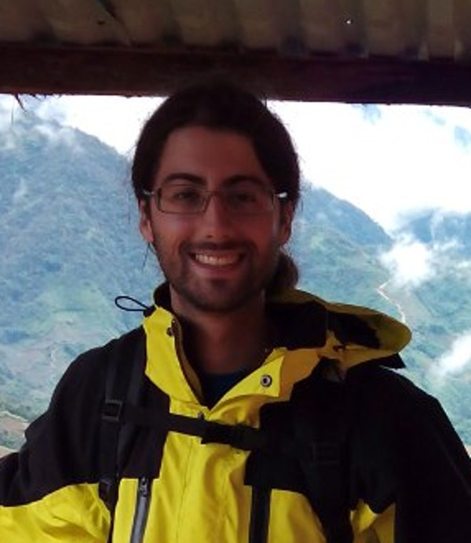
Autor: Jesús Arroyo
Electrónica digital para todos
Herramienta visual
Traduce a verilog
https://github.com/FPGAwars/icestudio

Slide 27

La magia de las FPGAs

Slide 28

¡Empezamos!

Slide 29

Ejemplo 1: Hola Mundo

Slide 30

Hola mundo: Implementación física

Slide 31

Ejemplo 2: Dos leds en paralelo

Slide 32

Ejemplo 3: Led pulsante

Slide 33

Ejemplo 4: Leds pulsantes
Mismo ritmo

Slide 34

Ejemplo 5: Leds alternativos

Slide 35

Ejemplo 6: Leds externos

Slide 36
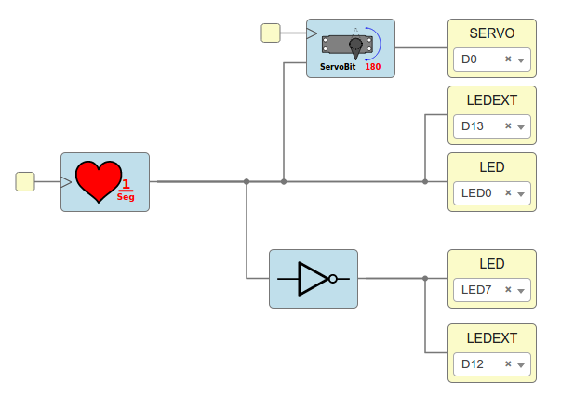
Ejemplo 7: Servo binario

Slide 37
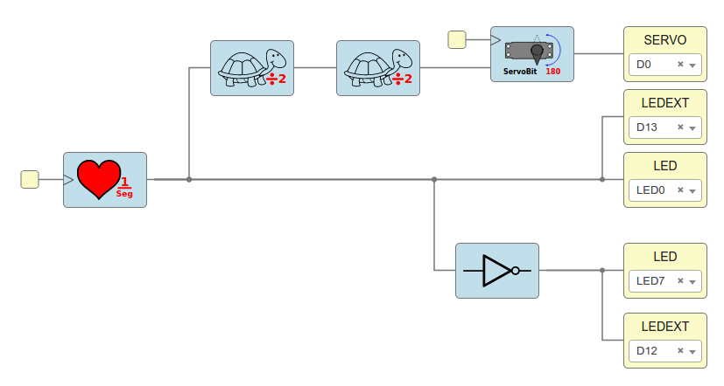
Ejemplo 8: Bajando el ritmo

Slide 38
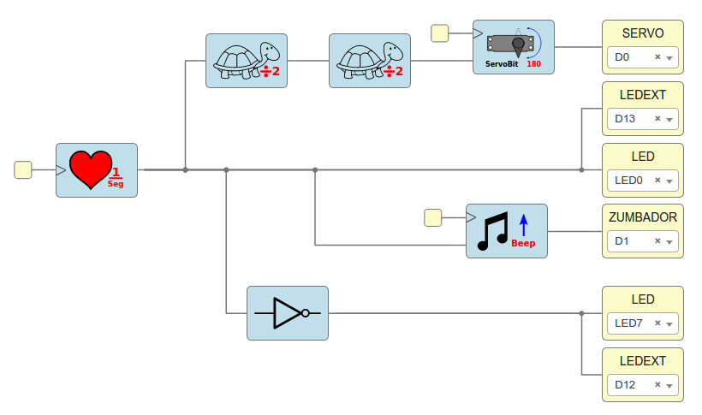
Ejemplo 9: Zumbador

Slide 39
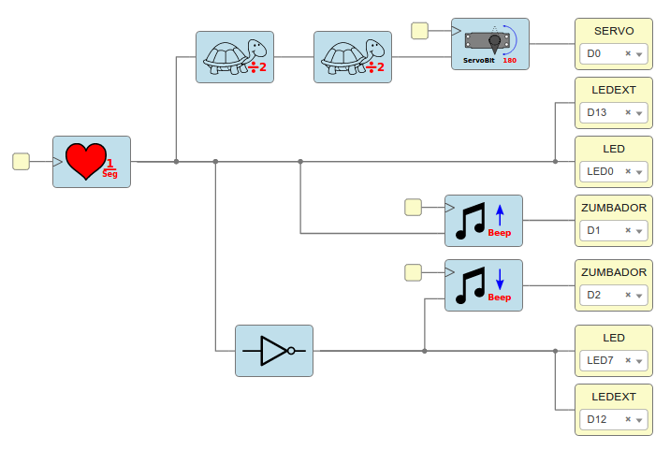
Ejemplo 10: Sirena

Slide 40

Ejemplo 11: Test IR

Slide 41
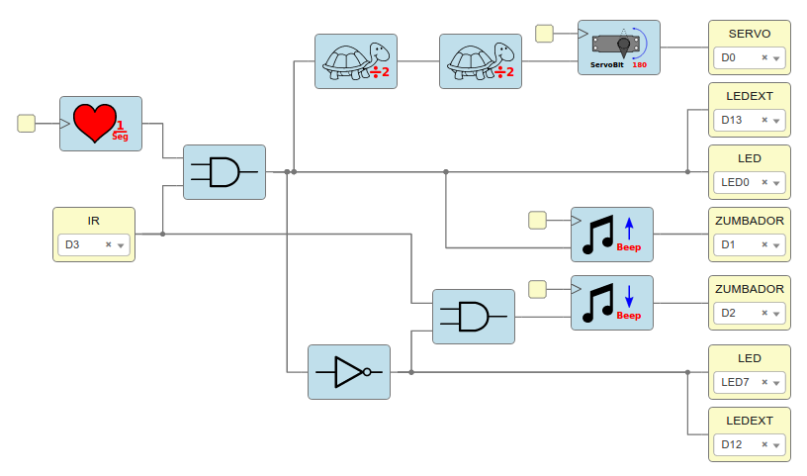
Ejemplo 12: Alarma v1.0

Slide 42
Contenido
Parte I: Electrónica digital y FPGAs libres
Parte II: Demo
Electrónica digital accesible para NO técnicos
Parte III: Demo
Electrónica digital accesible. Avanzado

Slide 43

Larby: Robot modular
Servos conectados directamente a Icezum Alhambra
Configuración mínima pitch-pitch
Módulo impresos en 3D

Slide 44
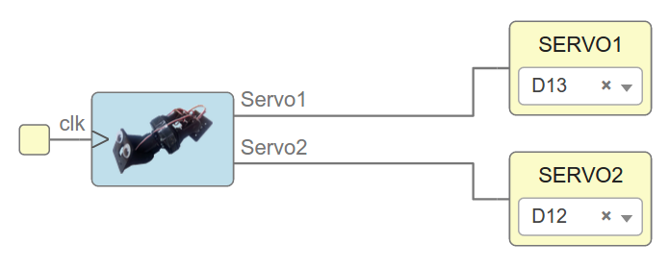
Circuito Larby en Icestudio (I)

Slide 45
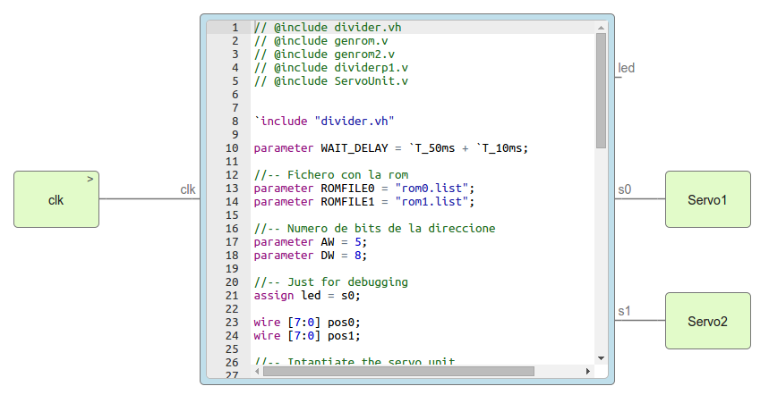
Circuito Larby en Icestudio (II)
Código Verilog

Slide 46
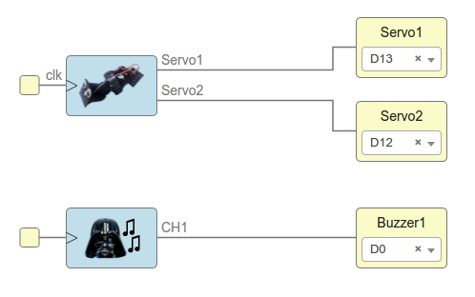
Circuito Larby en Icestudio (III)
Añadamos música…
El hardware funciona en paralelo...

Slide 47
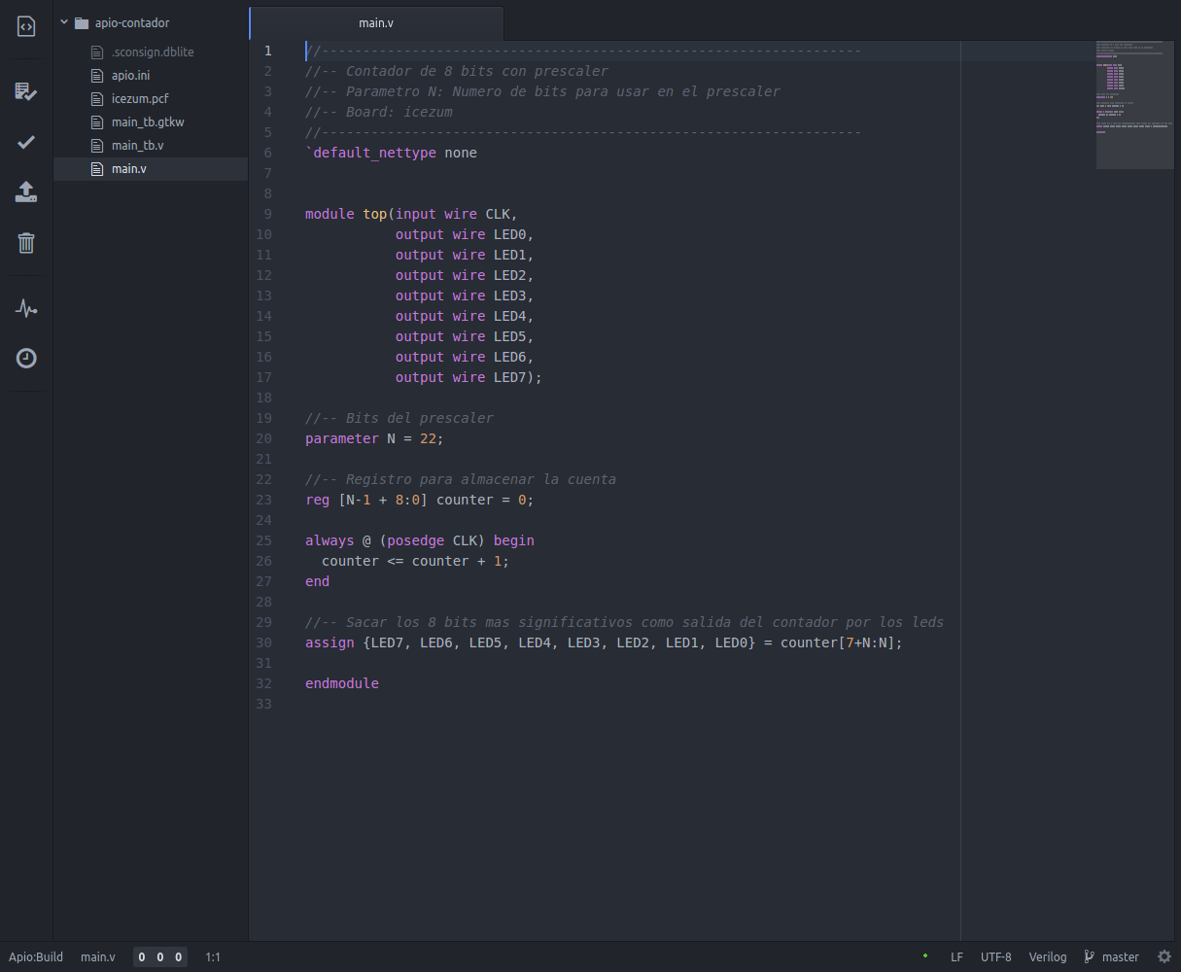
Apio Ide (I)

Slide 48
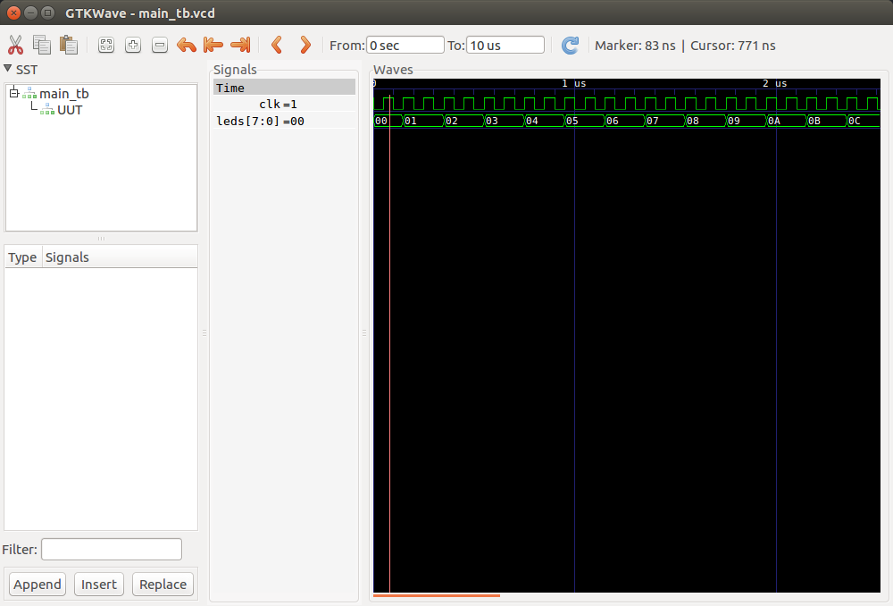
Apio Ide (II)
Simulación

Slide 49


Lattuino
https://github.com/INTI-CMNB/Lattuino_IP_Core
Autor: Salvador Tropea
Core de Arduino para FPGA
Lattice Ice40 (1k, 4k, 8k)
VHDL
Herramientas privativas
Migrando a herramientas libres

Slide 50
Lattuino (II)
Lattuino
FPGAs

Slide 51


¡Comparte con la comunidad!

Slide 52

¡Que las FPGAs libres os acompañen!

Slide 53
Electrónica digital para todos con FPGAs Libres
Juan González Gómez (Obijuan)
https://github.com/Obijuan
1-Junio-2017
Fuerteventura
https://github.com/Obijuan/myslides

